Slide 1
Anglicky v odborných předmětech "Support of teaching technical subjects in English“
Výukový program: Mechanik - elektrotechnik
Název programu: Elektronika
II.ročník
Operační zesilovače:
Komparátory – Část 2 - Hystereze
Vypracoval: Ing. Jaroslav Bernkopf
AVOP-ELEKTRO-Ber-012
Projekt Anglicky v odborných předmětech, CZ.1.07/1.3.09/04.0002
je spolufinancován Evropským sociálním fondem a státním rozpočtem České republiky.

Slide 2
Definice
Hystereze je závislost obvodu nejen na jeho současném stavu, ale i na stavu předešlém.
Komparátor bez hystereze má jen jednu rozhodovací úroveň.
Komparátor s hysterezí má dvě rozhodovací úrovně.
Když vstupní signál jde nahoru, komparátor použije vyšší rozhodovací úroveň.
Když vstupní signál jde dolů, komparátor použije nižší rozhodovací úroveň.

Slide 3
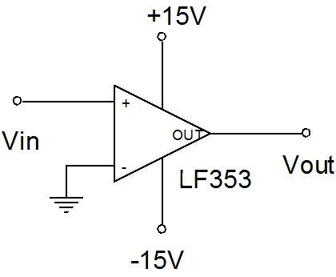
Popis
Komparátor bez hystereze má jen jednu rozhodovací úroveň.

Slide 4
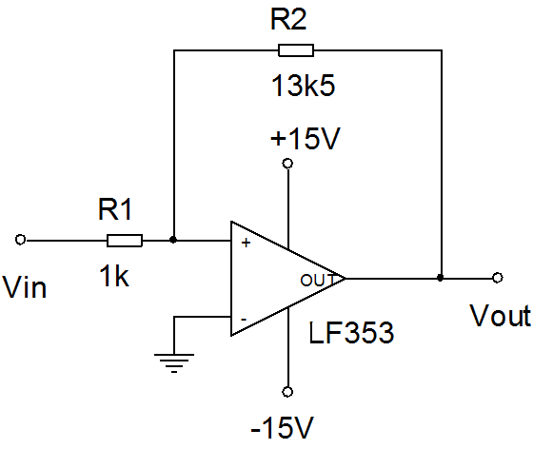
Popis
Komparátor s hysterezí má dvě rozhodovací úrovně.

Slide 5
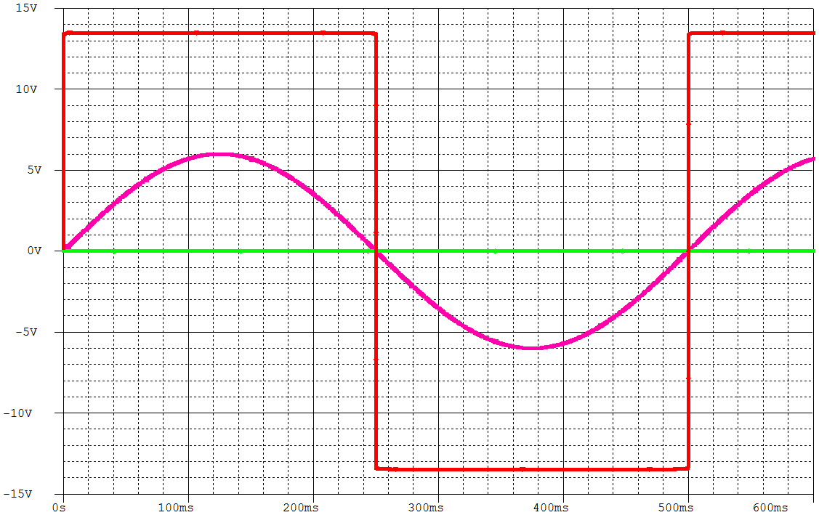
Popis
Chceme-li převést čistě sinusový vstupní signál na obdélníkový tvar, komparátor bez hystereze vyhoví dobře. Výstupní napětí je čisté.
V_{out}
V_{in}

Slide 6
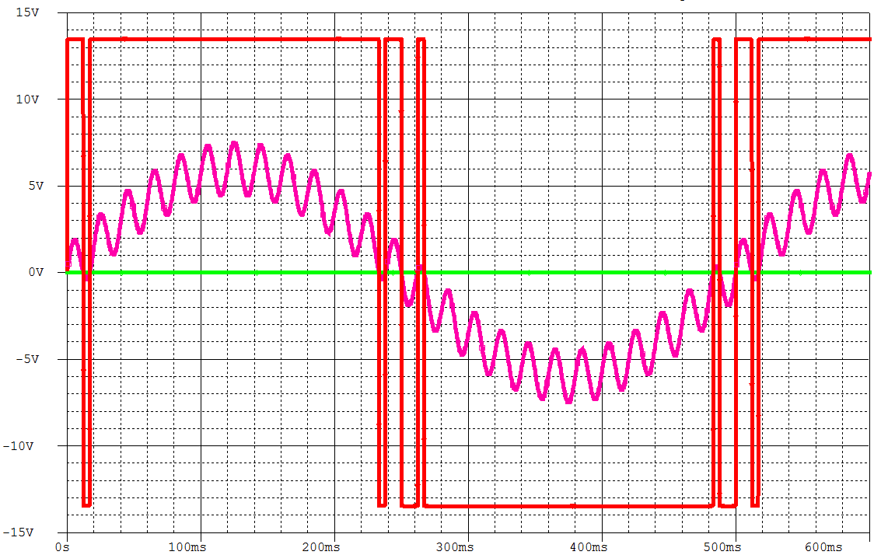
Popis
Ale je-li vstupní napětí rušené šumem, výstupní obdélníkové napětí komparátoru bez hystereze je nepoužitelné.
V_{out}
V_{in}

Slide 7
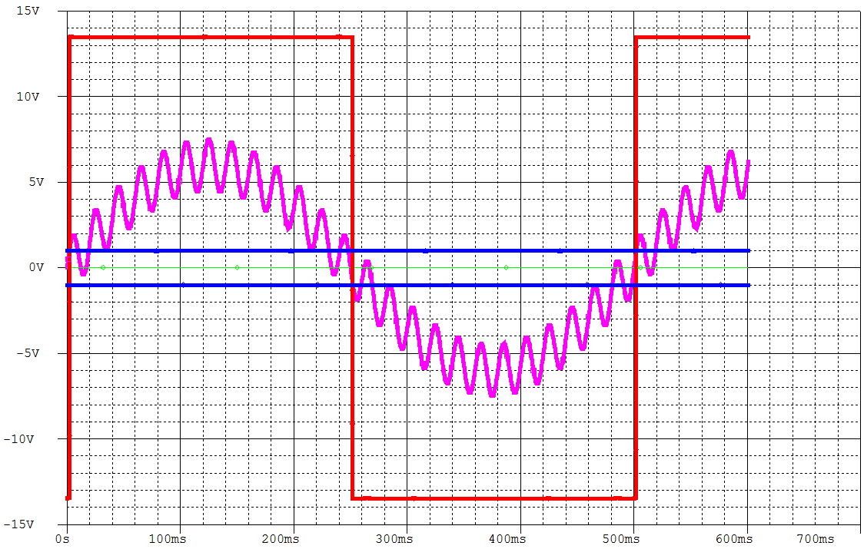
Popis
Použijeme-li komparátor s hysterezí, výstupní obdélníkový signál je čistý.
V_{out}
V_{in}

Slide 8
Popis
Rezistory R1 a R2 zavádějí slabou kladnou zpětnou vazbu. Díky této zpětné vazbě komparátor překlápí při +1V když
vstupní signál stoupá, a při -1V když vstupní signál klesá.

Slide 9
Úloha
V předchozím výkladu jsme použili neinvertující komparátor.
Zkuste nakreslit invertující komparátor s podobnou hysterezí.
Neinvertující ↓ Invertující

Slide 10
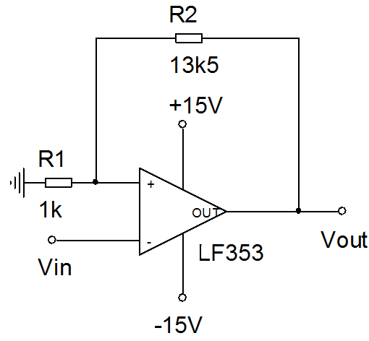
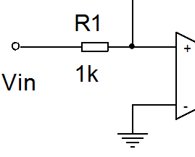
Řešení
Je to jednoduché, že?
Prostě přehodíme vstupní svorku a zem.
Neinvertující
Invertující

Slide 11
Odkazy
http://www.wikipedia.com
http://www.thefreedictionary.com
http://holbert.faculty.asu.edu/eee202/EEE202_Lect8_OperationalAmplifiers.ppt
http://www.wisc-online.com/Objects/ViewObject.aspx?ID=SSE2803

